Slide 1
Herramientas de Reaping
Pablo Íñigo Blasco
Rosa Mª Burrueco Jiménez

Slide 2
Índice
Contexto
Estado del arte
Modelado
Conclusiones

Slide 3


Contexto
Wrapper
Web
Agent
Notes:
- “La información en la Web no está estructurada de forma clara”. Los servicios que ofrece la web están hechos para personas, no para máquinas.
- Los wrappers plantean una solución a este problema.

Slide 4
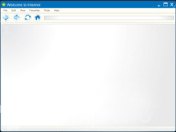






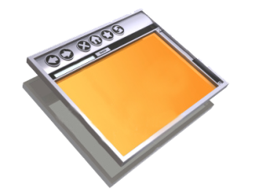



Contexto
Information retrieval
Extractor
Ontologiser
Verifier
FormFiller
Navigator
Query
Notes:
Explicar los sistemas de generación de wrapping y poner el ejemplo de IntegraWeb, definiendo sus módulos brevemente:
Integra Web es una arquitectura que propone una solución unificada desde el procedimiento de obtención de las páginas de interés conocido como Information Retrieval, continuando por los módulos de Extractor, Ontologiser y Verifier que componen los sistemas de wrapping.

Slide 5
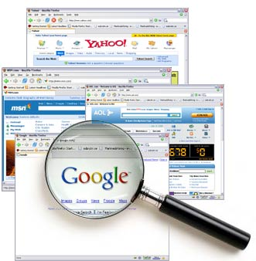
Deep Web
Obtención de páginas de entrenamiento
Formularios
Crawlers y
Form-Fillers
Notes:
“Para el correcto funcionamiento de un sistema de wrapping se necesita un gran volumen de páginas de entrenamiento clasificadas para lograr modelar la información de un sitio web.”
Los wrappers necesitan alimentanse de la deep web, en concreto la información de la web que se encuentra tras los formularios (de una aplicación web que va a encapsular)
La importancia del formulario es que sólo dicho formulario proporciona un lenguaje de consulta apropiado para el problema.
-- (este punto nos da información sobre el estado del arte actual para solucionar el problema) ---
Los crawlers que navegan y descargan páginas web pero sin refinar el contenido (se quedan en la surface web).
Los FormFillers se suelen presentar en forma de librería, especificando en su API servicios para simular el comportamiento de un humano sobre la interfaz de usuario. Sin embargo los forms Fillers no están orientados a un proceso automático de descarga de páginas de entrenamiento.

Slide 6
Índice
Contexto
Estado del arte
Modelado
Conclusiones

Slide 7
Framework de comparación
Secuencia de navegación
Manipulación de formularios
Almacenamiento de páginas
Rellenado dinámico de campos
Iteración de Hubs
Lenguaje soportado
Notes:
Secuencia de navegación: especifica el orden y la forma en la que la herramienta navega por la Web para conseguir sus objetivos.
Manipulan formularios: indica si en el proceso de navegación son capaces de rellenar los campos de formularios con valores concretos, generados de manera automática o a partir de criterios definidos por el usuario.
Almacena páginas de interés: indica si la herramienta está orientada al almacenamiento de resultados HTML. En ocasiones no es así por tratarse de herramientas de testing o indexadores de información.
Rellenado dinámico de campos: aplicable para las herramientas con algún tipo de lenguaje de consultas o definición de criterios de navegación o descarga. Indica si en este lenguaje se pueden expresar valores no estáticos o fijos con expresiones que serán evaluadas en tiempo de ejecución.
Itera Hubs: indica si es capaz de recorrer un Hub durante su secuencia de navegación, es decir, identificar los productos e iterar haciendo uso del paginador en su caso.
Lenguaje Soportado: lenguajes que el usuario puede utilizar para lograr los objetivos de la herramienta.

Slide 8
Framework de comparación
Selenium
Imacros
Denodo
Wget
Aspseek
Methanol /Methabot

Slide 9
Framework de comparación
Herramienta | Secuencia de navegación para la descarga | Manipulan formularios | Almacena páginas de interés | Rellenado dinámico de campos | Itera hubs | Lenguaje Soportado
Denodo | Sí | Sí | Desconocido | Sí | No | Propio
Wget | No, utiliza búsqueda recursiva a través de enlaces | No | Si | No | Sí | N/A
Selenium | Cualquier secuencia grabada | Sí | No | No | No | Java, Ruby, C#, Python, VB.NET, Perl, PHP

Slide 10
Índice
Contexto
Estado del arte
Modelado
Conclusiones

Slide 11
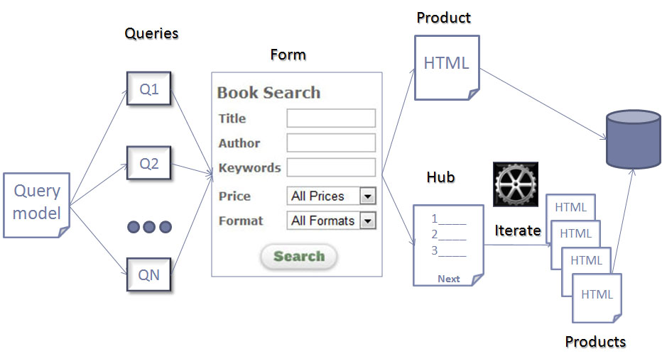
Reaper
Notes:
Conseguir una herramienta que permita obtener grandes volúmenes de páginas de entrenamiento de la deep web para sistemas de wrapping: un reaper.
(inciso) en el presente trabajo especificamos la construcción de un reaper y además se aporta un prototipo para validar y verificar las teorías propuestas.
El reaper parte de unos criterios definidos por el usuario y genera un conjunto de consultas que se ejecuta sobre un formulario. Los resultados que producen esas consultas se clasifican como páginas de producto, páginas de índice o páginas de error. Las acciones a seguir una vez obtenida la página son las siguientes: almacenar la página, etiquetarla para su clasificación o descartarla. El usuario tiene libertad en el tratamiento de las páginas obtenidas.
Hub
Producto

Slide 12
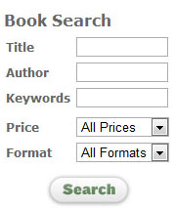
Lenguaje de formularios
Campos
  Controles
  Localizadores
Resultados
  Producto
  Hub
Notes:
Para que el reaper pueda rellenar los formularios necesita un modelo abstracto del formulario donde defina los controles y los posibles resultados

Slide 13
Campos
<!–- Sample -->
<formModel>
<reachFormMethod>
<httpGetRequest
requestUrl = "http://www.barnesandnoble.com"/>
</reachFormMethod>
<submitLocator>
<locator-xpath value="//input[@title='Search']"/>
</submitLocator>
<fields>
<textBox fieldId="titulo">
<locator-name value="TTL"/>
</textBox>
…
<select fieldId="precio">
<locator-name value="PRC"/>
</select>
</fields>
</formModel>
Notes:
Se va a comentar brevemente la sintaxis abstracta utilizada para definir el lenguaje de formularios

Slide 14
Campos
<!–- Sample -->
<formModel>
<reachFormMethod>
<httpGetRequest
requestUrl = "http://www.barnesandnoble.com"/>
</reachFormMethod>
<submitLocator>
<locator-xpath value="//input[@title='Search']"/>
</submitLocator>
<fields>
<textBox fieldId="titulo">
<locator-name value="TTL"/>
</textBox>
…
<select fieldId="precio">
<locator-name value="PRC"/>
</select>
</fields>
</formModel>
Notes:
ReachFormMethod define a través del elemento httpGetRequest cómo alcanzar el resultado por su atributo requestUrl.

Slide 15
Campos
<!–- Sample -->
<formModel>
<reachFormMethod>
<httpGetRequest
requestUrl = "http://www.barnesandnoble.com"/>
</reachFormMethod>
<submitLocator>
<locator-xpath value="//input[@title='Search']"/>
</submitLocator>
<fields>
<textBox fieldId="titulo">
<locator-name value="TTL"/>
</textBox>
…
<select fieldId="precio">
<locator-name value="PRC"/>
</select>
</fields>
</formModel>
Notes:
SubmitLocator identifica al elemento submit y lo localiza en el documento HTML.

Slide 16
Campos
<!–- Sample -->
<formModel>
<reachFormMethod>
<httpGetRequest
requestUrl = "http://www.barnesandnoble.com"/>
</reachFormMethod>
<submitLocator>
<locator-xpath value="//input[@title='Search']"/>
</submitLocator>
<fields>
<textBox fieldId="titulo">
<locator-name value="TTL"/>
</textBox>
…
<select fieldId="precio">
<locator-name value="PRC"/>
</select>
</fields>
</formModel>
Notes:
Posteriormente se describen los campos del formulario.

Slide 17
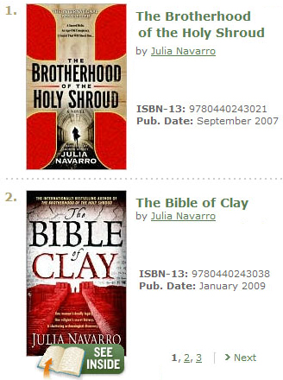
Resultados
Notes:
Una vez enviada la petición al servidor, se retorna un conjunto de resultados. En este caso, es un hub.

Slide 18
Resultados
<!–- Sample -->
<formModel>
<results>
<result contentRegex=“.*”>
<action-iterateHub>
<product>
<locator-xpath value="//child::div[contains(@class,'book-container')]//h2/a"/>
</product>
  <nextPage>
  <locator-xpath value="//a[@class='left-arrow’ and text()='Next']"/>
  </nextPage>
</action-iterateHub>
</result>
</results>
</formModel>
Notes:
Los resultados se describen a continuación.

Slide 19
Resultados
<!–- Sample -->
<formModel>
<results>
<result contentRegex=“.*”>
<action-iterateHub>
<product>
<locator-xpath value="//child::div[contains(@class,'book-container')]//h2/a"/>
</product>
  <nextPage>
  <locator-xpath value="//a[@class='left-arrow’ and text()='Next']"/>
  </nextPage>
</action-iterateHub>
</result>
</results>
</formModel>
Notes:
Identificado el hub, se aplica la acción de iterateHub.

Slide 20
Resultados
<!–- Sample -->
<formModel>
<results>
<result contentRegex=“.*”>
<action-iterateHub>
<product>
<locator-xpath value="//child::div[contains(@class,'book-container')]//h2/a"/>
</product>
  <nextPage>
  <locator-xpath value="//a[@class='left-arrow’ and text()='Next']"/>
  </nextPage>
</action-iterateHub>
</result>
</results>
</formModel>
Notes:
Se itera por cada uno de los productos a través de un localizador genérico.

Slide 21
Resultados
<!–- Sample -->
<formModel>
<results>
<result contentRegex=“.*”>
<action-iterateHub>
<product>
<locator-xpath value="//child::div[contains(@class,'book-container')]//h2/a"/>
</product>
  <nextPage>
  <locator-xpath value="//a[@class='left-arrow’ and text()='Next']"/>
  </nextPage>
</action-iterateHub>
</result>
</results>
</formModel>
Notes:
Si existen varias páginas se identifica el enlace siguiente localizando el elemento “Next”

Slide 22

Lenguaje de consultas
  Asignaciones y producto cartesiano
  Cálculo dinámico de valores y plan de reaping
  Dependencias

Slide 23
Asignaciones
<!–- Sample -->
<query>
<javaScript url="reaper-javascript.js" />
<assignments>
<simple fieldId="titulo">
<value>computers</value>
<value>cars</value>
<value>love</value>
</simple>
<simple fieldId="precio">
<value>under $10</value>
<value>over $50</value>
</simple>
</assignments>
</query>

Slide 24
Asignaciones
<!–- Sample -->
<query>
<javaScript url="reaper-javascript.js" />
<assignments>
<simple fieldId="titulo">
<value>computers</value>
<value>cars</value>
<value>love</value>
</simple>
<simple fieldId="precio">
<value>under $10</value>
<value>over $50</value>
</simple>
</assignments>
</query>

Slide 25
Asignaciones
<!–- Sample -->
<query>
<javaScript url="reaper-javascript.js" />
<assignments>
<simple fieldId="titulo">
<value>computers</value>
<value>cars</value>
<value>love</value>
</simple>
<simple fieldId="precio">
<value>under $10</value>
<value>over $50</value>
</simple>
</assignments>
</query>

Slide 26
Asignaciones
<!–- Sample -->
<query>
<javaScript url="reaper-javascript.js" />
<assignments>
<simple fieldId="titulo">
<value>computers</value>
<value>cars</value>
<value>love</value>
</simple>
<simple fieldId="precio">
<value>under $10</value>
<value>over $50</value>
</simple>
</assignments>
</query>

Slide 27
Dependencias
<query>
<javaScript url="reaper-javascript.js" />
<assignments>
<dependant>
<group>
<simple fieldId="titulo">
<value>computers</value>
<value>cars</value>
</simple>
<simple fieldId="precio">
<value>under $10</value>
</simple>
</group>
<group>
<simple fieldId="titulo">
<value>love</value>
</simple>
<simple fieldId="precio">
<value>over $50</value>
</simple>
</group>
<dependant>
</assignments>
</query>

Slide 28
Cálculo dinámico de valores
<!–- Sample -->
<query>
<javaScript url="reaper-javascript.js" />
<assignments>
<simple fieldId="titulo">
<value>computers</value>
<value>cars</value>
<value>love</value>
</simple>
<simple fieldId="precio">
<value isJavaScript=“true”>
getIdealPrice(currentField)
</value>
</simple>
</assignments>
</query>

Slide 29
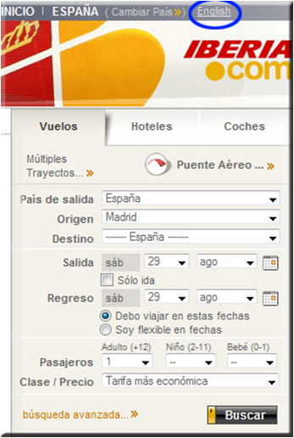
Resultados experimentales

Slide 30
Resultados experimentales
Iberia
TDG Scholar
Amazon
Barnes & Noble
Yahoo Movies
Ulises

Slide 31
Índice
Contexto
Estado del arte
Modelado
Conclusiones

Slide 32
Conclusiones
Variaciones protegidas
  Modelo de formulario abstracto
  Modelo de consultas
  Proceso de reaping
Características
  Itera hubs
  Cálculos dinámicos
  Dependencia entre campos

Slide 33

Problemas
  JavaScript
  Páginas intermedias
  Enlaces ocultos
  Sincronización

Slide 34
¡Gracias!
Herramientas de Reaping
Pablo Íñigo Blasco
Rosa Mª Burrueco Jiménez

